Slide 1
ANAKARTLAR

Slide 3
ANAKART
Tüm donanım birimlerinin dolaylı yada dolaysız bir şekilde bağlandığı elektronik kartlardır.

Slide 4
BUS(Veri Yolu):
Tüm donanım birimlerinin birbirileri ile haberleşmesini sağlayan veri yoludur. Anakart üzerinde taşınacak verilerin miktarını ve hızını belirler. Veri yollarının genişliği, donanım birimlerinin ihtiyacına göre büyük yada küçük olur.
4 Önemli veri yolu;
System Bus,
Back Side Bus,
I/O BUS,
Front Side Bus .

Slide 5
Chipsetler(Kuzey Köprü-Güney Köprü):
Chipsetler anakartın üzerinde yer alan bir dizi gelişmiş işlem denetçileridir. Bu denetçiler anakartın üzerindeki bilgi akış trafiğini denetler.
İşlemcinin verileri aldığı yolları takip eden ve işlemcinin bir anlamda efendisi olan kısım anakart üzerindeki chipsettir.
Chipset, sistem hakkındaki hemen hemen her şeyi tanımladığı için anakartın en önemli parçasıdır.

Slide 7
Kuzey Köprü= Hızlı bileşenler ile yani CPU, RAM,PCI EXPRESS,AGP ile birlikte çalışır.
Güney Köprü= Yavaş bileşenler ile yani USB,PCI,IDE ile birlikte çalışır.

Slide 8
BIOS:
BIOS’ un ilk işlemi bilgisayar açılırken sistem elemanlarını kontrol etmektir.
Bilgisayarın açılması için gerekli donanım bulunduğunda BIOS bunu kontrol ederek tanımlar.

Slide 9
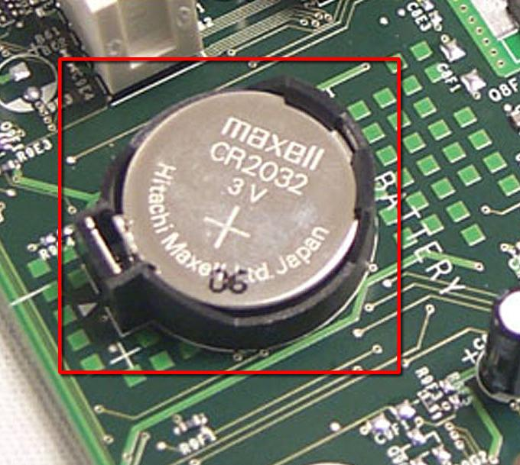
BIOS pili işletim sistemiyle ilgili bilgileri cmos hafızada tutar, herhangi bir elektrik kesintisinde gerekli enerjiyi BIOS pil sağlar ve bilgilerin kaybolmasını engeller.
Kullanıcı, donanımları BIOS’ un tanıdığı özellikler kadar kullanabilir.

Slide 10
PCI Express Ve AGP
PCI Express: Daha çok ekran kartları tarafından desteklenen fakat genel amaçlı kullanılan veri yolu mimarisidir. Ekran, TV, Ağ, Ses kartı gibi kartların takıldığı kısımlardır.
AGP: Sadece Ekran kartları için kullanılan özel yuvalardır, PCI yapıda olan slotlara da ekran kartı takılabilir. AGP yapısı 3D video oynatıcılar vs. için geliştirilmiştir.

Slide 11
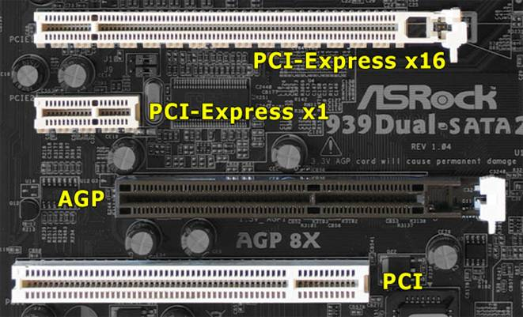
AGP yapısı Chipset, anakart ve işletim sistemlerinden desteklemesi gerekmektedir.
PCI Express’te ise PCI yapıda olduğu için işletim sistemi desteğine ihtiyaç duyulmamaktadır.

Slide 12
Portlar ve Konektörler
Portlar ve konektörler, anakart ile dış birimlerin iletişim kurmasına olanak sağlayan bağlantı noktalarıdır. Portların bir kısmı kasanın içindedir ve bu portlara hard disk gibi kasa içine monte edilen birimler bağlanır. Bazı portlarda kasa yüzeyinde anakarta monteli şekilde bulunur. Bu portlara kasa dışından ulaşılır ve mikrofon gibi kasa dışında bulunması gereken cihazlar bağlanır.

